Slide 1

Welkom in
Presentatie L&O les maandag 23 november:
Keek-op-de-week incl. wat herhaling van data
Special project: Food Gardens in Zuid-Afrika
Politiek en de impact daarvan op je onderneming.

Slide 2
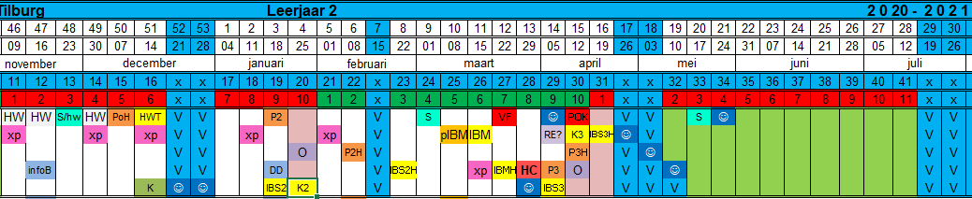

Leerjaar 2
U bevindt zich hier
Periode 2
Periode 3
Periode 4

Slide 3
Rooster periode 2
Donderdag zijn de individuele gesprekken; geen gesprek = vrij!
Expertlessen vrijdag:
LS: 1 t/m 3-e uur
VT: 4 t/m 6-e uur
SW, Biio, WE: 3 t/m 5-e uur
Maandag en dinsdag zijn klassikale L&O-lessen!

Slide 4
 | LJ2 | 2A | 2B
maandag |  | Huiswerk klas | Huiswerk klas
3 | L&O | Pascalle: keek op de week in politiek | Thomas: keek op de week en politiek
4 | IBS MON | Marieke: Groepen maken/ bedrijven kiezen | Thomas: Groepen maken/ bedrijven kiezen
5 | IBS MON | Marieke: Inloggen - Qredits H1+H2 | Thomas: Inloggen - Qredits H1+H2
6 | IBS MON | Marieke | Thomas
dinsdag 1 | AVO | Rianne: Overtuigende brieven schrijven
2 | AVO |  | Rianne: Overtuigende brieven schrijven.
3 | AVO
4 | IBS MON | Thomas: Circualair ambachtshuis | Pascalle: Introductie LA1
5 | IBS MON | Thomas: Introductie LA1 | Pascalle:Circualair ambachtshuis
6 | L&O | Pascalle: vervolg politiek | Thomas: vervolg politiek
woensdag | ONLINE
2 | IBS MON | Valerie: Document Verantwoording H1 | Gerjan: Document Verantwoording H1
3 | IBS MON | Valerie: Document Verantwoording H1 | Thomas: Document Verantwoording H1
4 | IBS MON | Thomas: H1 + H2 Qredits afmaken | Valerie: H1 + H2 Qredits afmaken
5 | IBS MON | Gerjan: H1 + H2 Qredits afmaken | Valerie: H1 + H2 Qredits afmaken
donderdag 1 | L&O | Pascalle: individuele gesprekken | Thomas: individuele gesprekken
2 | IBS MON | Valerie: Gastcollege: Second life device | Gerjan: H 0,1 en 2 van boek 'Nieuwe economie' behandelen
3 | IBS MON | Gerjan: H 0,1 en 2 van boek 'Nieuwe economie' behandelen | Valerie: Gastcollege: Second life device
4 | AVO | Rianne: Argumenten beoordelen.
5 | AVO |  | Rianne: Argumenten beoordelen.
6 | AVO

Slide 5
Huiswerkklas
Openstaande perioden van leerjaar 1? Verplicht huiswerkklas
Maandag ochtend 1 uur voor lesdag
  Werken aan openstaande portfolio’s
  Werken aan in te leveren producten of te geven presentatie
  Leren voor kennistoetsen
7 december portfolio deadline leerjaar 1
14 december IBS toetsen herkansingen
  Per IBS 1 herkansing
  Producten inleveren voor deze dag
  Kennistoetsen op school

Slide 6
Portfolio
Leerarrangementen
LA Scenario`s
LA Analyse
LA BMC
LA Specialisatie (per specialisatie verschillend)
Minimaal 3 verplicht
Feedback
minimaal 6x feedback op het niveau ‘aanvulling’

Slide 7
Belangrijke data
Onderdeel | Datum
Portfolio herkansing lj1 | 7 december 2020
IBS herkansing lj1 | 14 december 2020
Kerstactiviteit (hopelijk) | 18 december 2020
Portfolio deadline p2 | 18 januari 2021
Dragons’ Den | 21 januari 2021
Deadline IBS ondernemersverslag + IBS reflectievideo | 22 januari 2021
IBS kennistoets | 29 januari 2021 om 10.00 uur

Slide 8

Food gardens in Zuid-Afrika

Slide 9

Opzet:
Hoe zou je als omgevingsmanager in Tilburg de omgeving van de school groener (en het liefst eetbaar) kunnen maken?
We komen 4 sessies bij elkaar op school op dinsdag na de lessen tot 17.30 uur
Geeft je de kans om extra ervaring op te doen met een opdracht wat een internationaal tintje heeft maar de basis in Tilburg heeft
Bewustwording van de impact van dit Global Goal project in Zuid-Afrika en Tilburg en hoe we dit Covid-proof hebben aangepakt
Kans om je werkstukken er spectaculair uit te laten zien, door een workshop Indesign
Certificaat bij afronding!

Slide 10
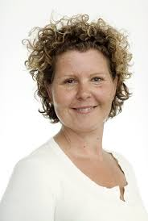
Praktisch:
Sessie 1: intro op dinsdag 1 december
Sessie 2: Kansenkaart en vormgeving op dinsdag 8 december
Sessie 3: Samenwerking en obstakels in kaart brengen 15 december
Sessie 4 = Eindpresentatie 18 december
Tijden: van 16.00 uur tot 17.30 uur
Sessies onder leiding van Yvette van Kempen ->
Interesse; meld je bij Pascalle voor meer info / aanmelden.

Slide 11
Politiek en de impact ervan op je onderneming
Hoezo hebben Trump of Rutte invloed op mijn onderneming?!

Slide 12
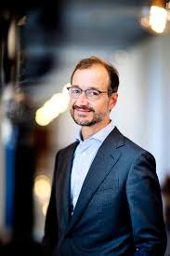
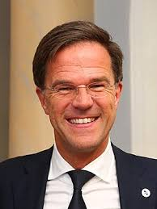
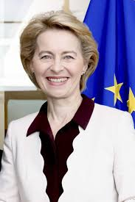
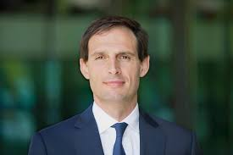
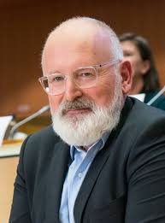
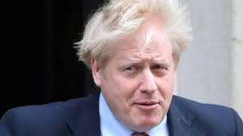
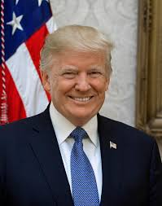
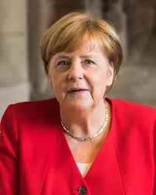
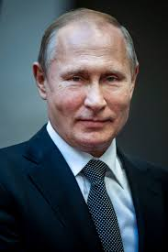
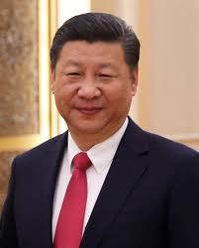
Politici van 2020
Notes:
Ursula von der Leyen: juli 2019 door het Europees Parlement verkozen tot nieuwe voorzitter. Xi Jinping van China President of the People's Republic of China (PRC) since 2013:

Slide 13

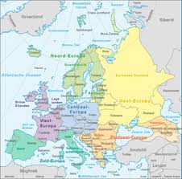
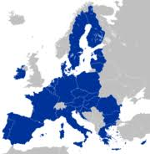
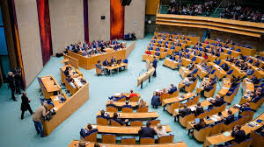
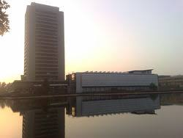

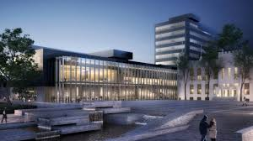
Notes:
Wereld, Europa, EU, Tweede kamer, Provinciehuis Noord-Brabant, stadhuis Tilburg

Slide 14
Terug naar Nederland: wie zijn dit en
van welke politieke partij zijn ze?
Eric Wiebes, Minister van Economische Zaken en Klimaat, VVD
Mark Rutte, premier, VVD
Wopke Hoekstra (CDA)
Minister van Financiën

Slide 15
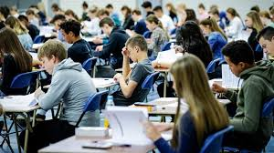
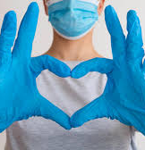
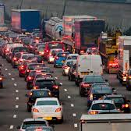


Hoe hebben deze en andere politici invloed op jouw leven?
Notes:
Onderwijs – cultuur – verkeer – zorg – natuur & milieu

Slide 16

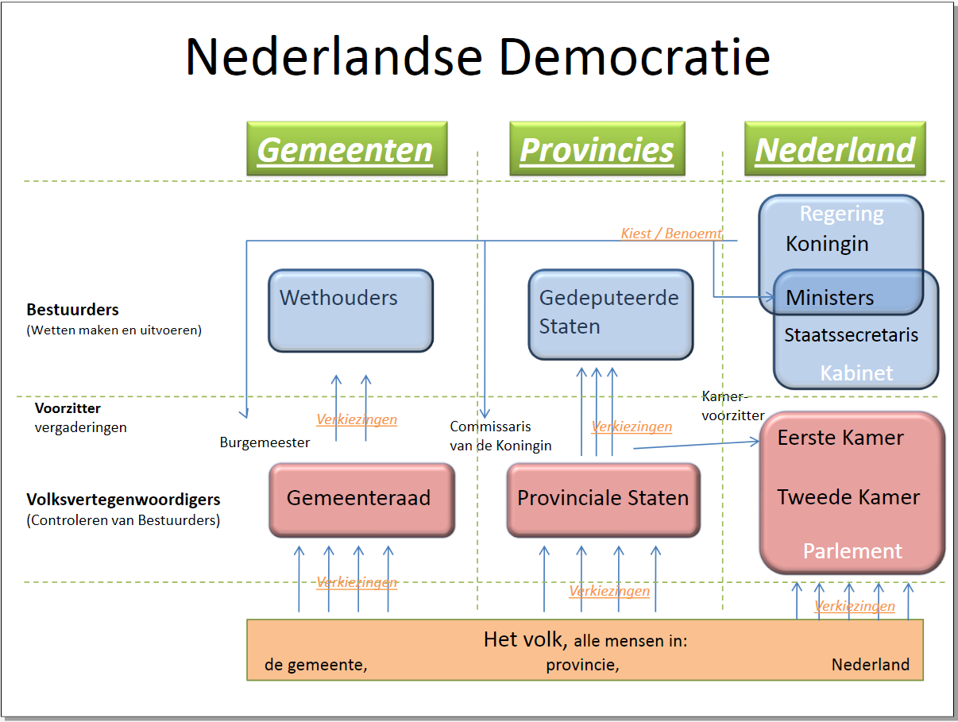

Slide 17
Politieke partijen
Onder te verdelen in allerlei typeringen:
Soorten stromingen: Sociaal democratie, christendemocratie en liberalisme
Soorten ideologieën: Progressief en conservatief
Verschillende visies op de rol van overheid: Link en rechts
Traditionele politieke partijen < > populisme, one issue partijen of protestpartijen
Notes:
Populisme; de stem van het volk laten horen, Lijst Pim Fortyn en PVV van Geert Wilders.
One issue partijen ; Partij van de dieren
Protest partijen als Nederlandse piratenpartij

Slide 18
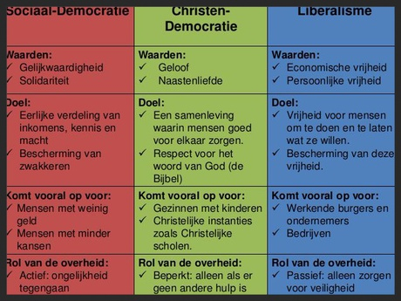

Slide 19
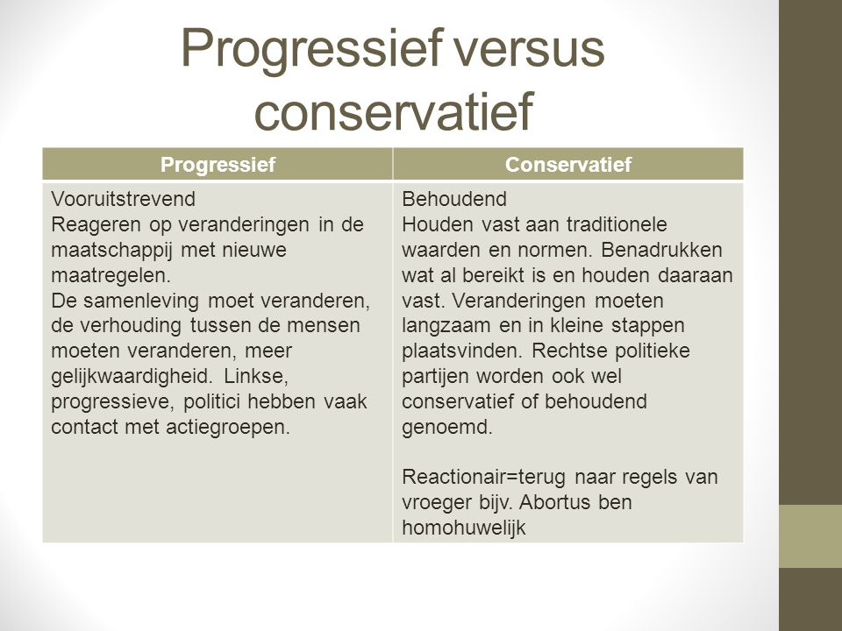

Slide 20
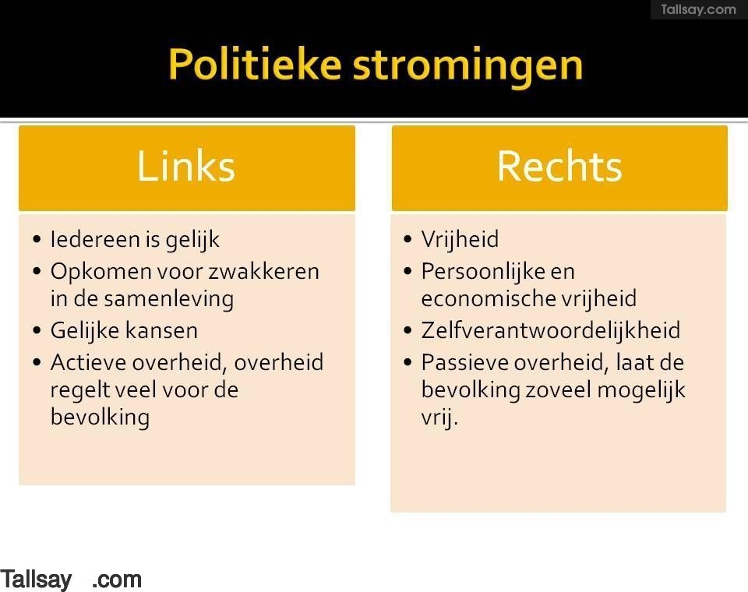

Slide 21
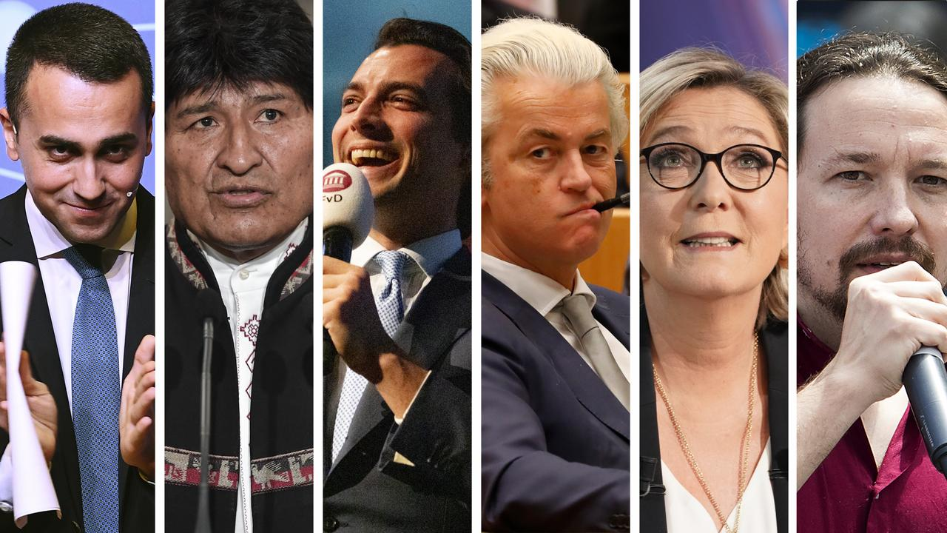
Populisme

Slide 22
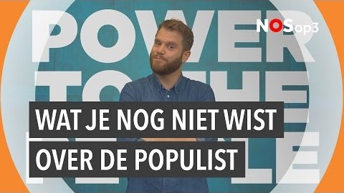

Slide 23
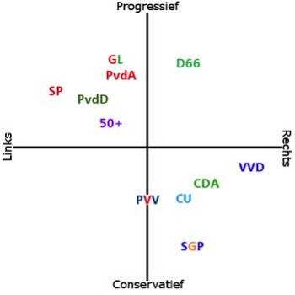

Slide 24

Profielschets
8-10 tekstregels weergeven wie je bent, over welke kwaliteiten & ondernemerscompetenties je beschikt en waar je naar op zoek bent.
Geen opsomming van eigenschappen.
Lopend stukje die er voor zorgt dat de lezer jou als persoon leert kennen.

Slide 25
Profielschets
Ondernemerscompetenties
Prestatiegerichtheid dominantie marktgerichtheid flexibiliteit empathie zelfstandigheid sociale oriëntatie | risicobereidheid creativiteit pro-activiteit plannen financieel beheren zelfvertrouwen doorzettingsvermogen

Slide 26
Inspiratie
•Waar ben je goed in?
•Je persoonlijke eigenschappen?
Je ondernemerscompetenties
Wat zoek je precies?
Wat zijn je ambities?

Slide 27
Tips
Geef de tekst een persoonlijke touch
Gebruik geen dooddoeners
Probeer origineel te zijn in je woordkeuze
Mail je profielschets naar t.noordeloos@helicon.nl vóór 13:15

Slide 28
Voorbeelden
Mijn naam is John, een flexibele, resultaatgerichte manager met ruime ervaring binnen het productiewezen en in de voedselindustrie. Mijn managementstijl kenmerkt zich het best als dienend leiderschap: ik zet anderen in hun kracht om zo samen goed te presteren. Ook niet onbelangrijk: ik beschik over een goede portie humor en heb nooit een ochtendhumeur!

Slide 29
Voorbeelden
Ik word gezien als iemand die open en eerlijk is. Ik heb een groot doorzettingsvermogen en ben creatief ingesteld. Ik neem graag initiatieven en ben een doorzetter; ook in moeilijke situaties. Soms heb ik de neiging om drammerig te worden, als zaken niet op de manier gaan zoals ik wens.

Slide 30
Voorbeelden
Ik ben meer een ‘doe- ype’ dan een ‘denk-type’. Door mijn resultaatgerichte houding zien sommige collega’s mij als een streber. Hoewel ik conflicten als vervelend ervaar, ga ik deze niet uit de weg. Wel wil ik op een redelijke manier naar een oplossing zoeken. Mijn werkresultaten kenmerken zich in het algemeen door zorgvuldigheid, waarbij ik kan doorschieten naar perfectionisme. Ik vind het uiterst prettig als mensen mijn prestaties waarderen. Ik neem snel het initiatief.

Slide 31
Bedrijfseigenaren
Bedrijfsschets
• Maak een bedrijfsschets, beschrijf hierin je missie en visie
• Daarnaast bedenk je 5 vragen voor je sollicitatiegesprekken

Slide 32
Aan de slag
• tijd om een profielschets + 3 ondernemerschapscompetenties waar jij echt goed in bent
• Bedrijfsschets + 5 vragen voor je sollicitatiegesprekken

Slide 33
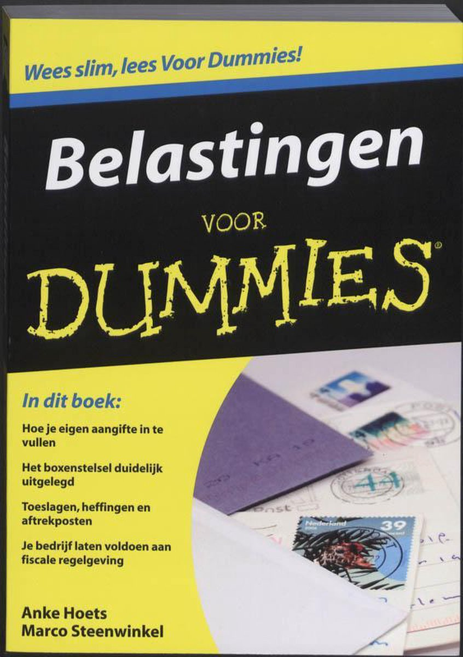
Op welke manier heeft de overheid impact op jullie bedrijf?
Welke wet- en regelgeving is voor jullie bedrijf belangrijk?
Denk aan transport, innovatie, milieu, gezondheid, veiligheid, werkgelegenheid, arbo of landbouw?
Welke subsidies of regelingen zou voor jullie bedrijf interessant zijn?
Welke belastingen en kosten dragen jullie af aan de landelijke, provinciale of lokale overheid?
Loonheffing, omzetbelasting, afvalheffing, inkomstenbelasting.

Slide 34
Scenario 1:
Geert Wilders van de PVV wint in maart de verkiezingen, hij kan een groot deel van de ministersposten invullen en hij heeft een meerderheid in de Tweede kamer. Welke consequenties heeft dat voor jullie bedrijf?
Scenario 2:
De SP wint de verkiezingen in maart en zij leveren een groot deel van de ministers & hebben een meerderheid in de Tweede Kamer. Welke consequenties heeft dat voor jullie bedrijf?

Slide 35
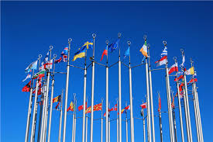
Impact van de Europese Unie op je onderneming

Slide 36


Slide 37
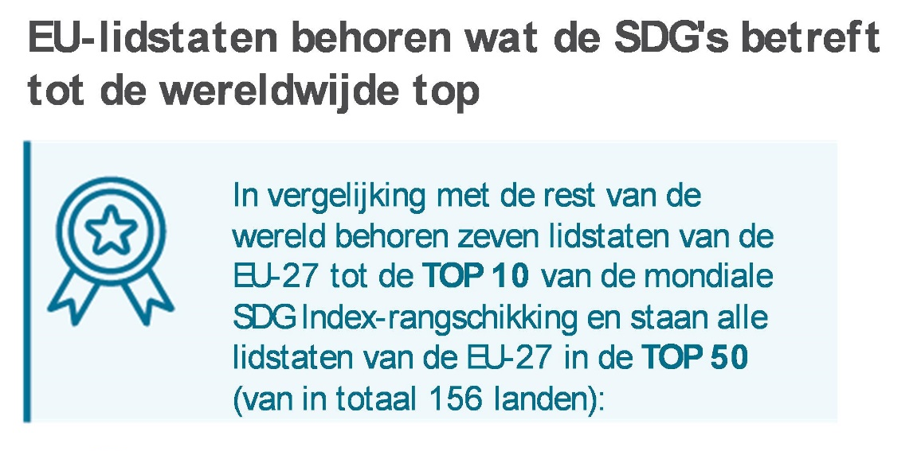



Slide 38
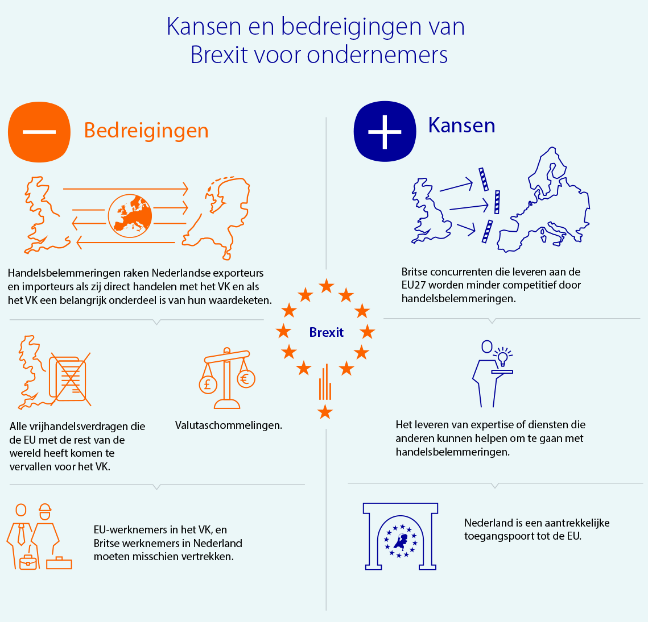


Slide 39

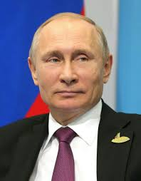
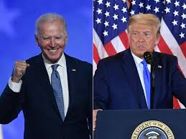
Impact van de wereldpolitiek

Slide 40
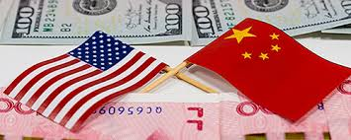
De handelsoorlog tussen China en de VS draait allang niet meer alleen om handel. Op tafel liggen ook de pro-­democratieprotesten in Hongkong. Het zou logisch zijn dat president Xi Jinping op zijn beurt de Amerikaanse politiek kapittelt. Maar China wil niet dat andere landen zich met het Chinese beleid bemoeien en doet dat dus ook zelf niet, vertelt Shi Yinhong, ­directeur van het Instituut voor Amerikaanse Studies in Peking.
(2019)
Notes:
Niet veel later volgden de importheffingen op staal en aluminium vanuit een groot aantal landen, waaronder Europa.

Slide 41
Dilemma’s
In China worden de mensenrechten geschonden. Is het voor jullie als eigenaren van jullie bedrijf een reden om geen zaken te doen met China?
Steeds meer mensen kopen bewuster hun kleding vanwege bv. kinderarbeid en uitbuiting van werknemers. Hoe kijken jullie hier naar als ondernemers?

Slide 42
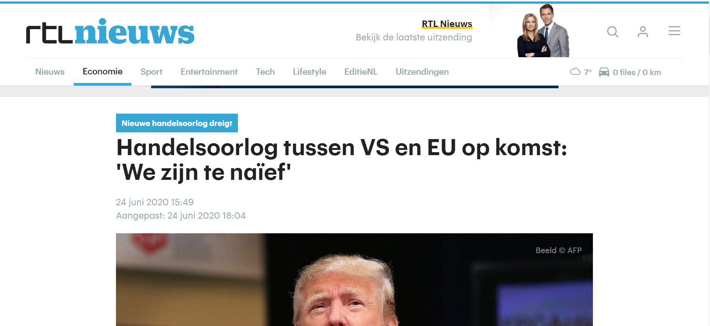

Slide 43
Trump of Biden?
Het beleid van Trump is vooral gericht op lagere belastingen en fiscale prudentie, terwijl Biden de overheidsuitgaven en belastingen juist wil verhogen.
Impact op Nederland
De hogere Amerikaanse importen in het Biden-scenario zijn ook goed nieuws voor een open economie als de Nederlandse. Nederland heeft sterke handelsbetrekkingen met de VS: Op jaarbasis exporteert Nederland voor 27 miljard euro aan goederen naar Amerika, wat neerkomt op ongeveer 17 procent van onze totale export. We exporteren veel machines, geraffineerde aardolieproducten en medische apparatuur (zie tabel 3). Maar liefst een kwart van alle Amerikaanse importen van semi-conductors komt uit Nederland; wat natuurlijk komt omdat Nederland met onder meer ASML en NXP een aantal belangrijke spelers heeft op dit terrein.
Notes:
https://www.mejudice.nl/artikelen/detail/trump-versus-biden-economische-impact-van-tegenovergestelde-beleidsagendas

Slide 44
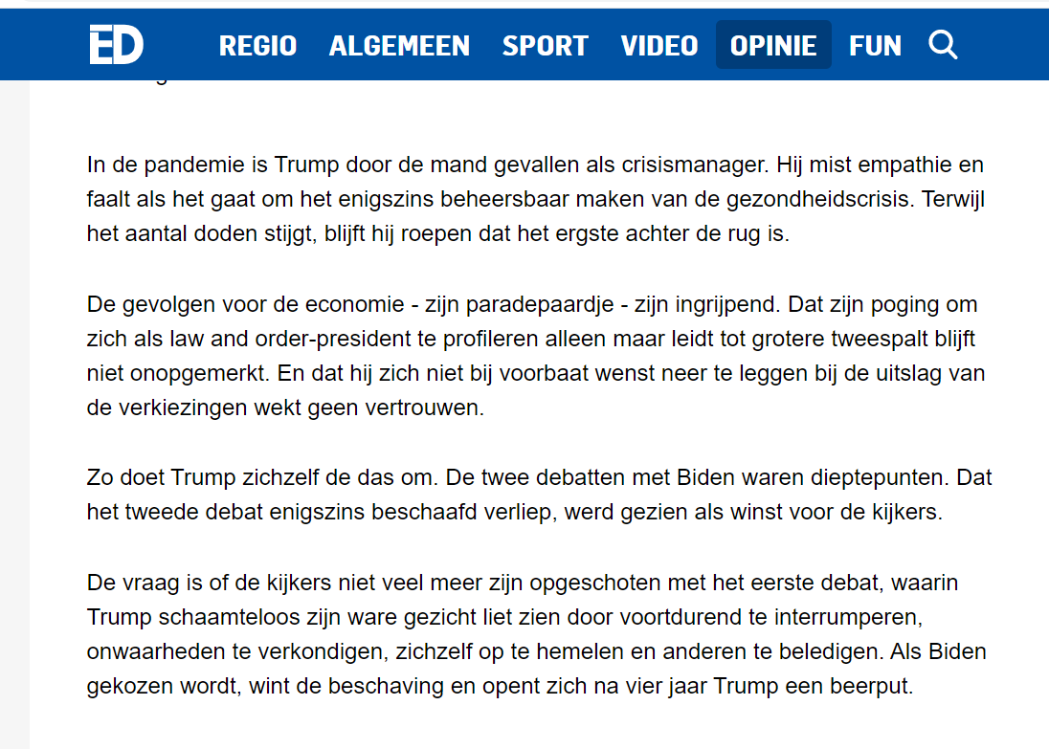
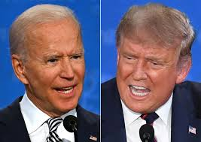
‘Als Biden gekozen wordt, wint de beschaving’
Eens?
Oneens?
Notes:
https://www.ed.nl/opinie/als-biden-gekozen-wordt-wint-de-beschaving~a912fedd/?referrer=https%3A%2F%2Fwww.google.com%2F

Slide 45
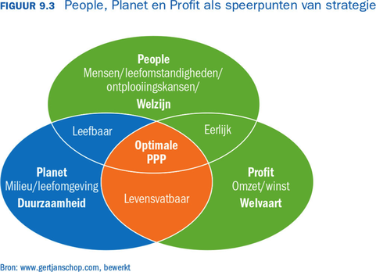
Welke politiek past bij de optimale People, Planet, Profit?

Slide 46
Einde!

